Slide 1
Параметрлі цикл

Slide 2
Мақсаты
8.3.3.1 таңдау және қайталау операторларын программаны өңдеудің кіріктірілген ортасыныңда қолдану(С/С++, Python, Delphi, Lazarus)

Slide 3
Бағалау критерийі
Python программасында параметрлі циклді пайдалану

Slide 4

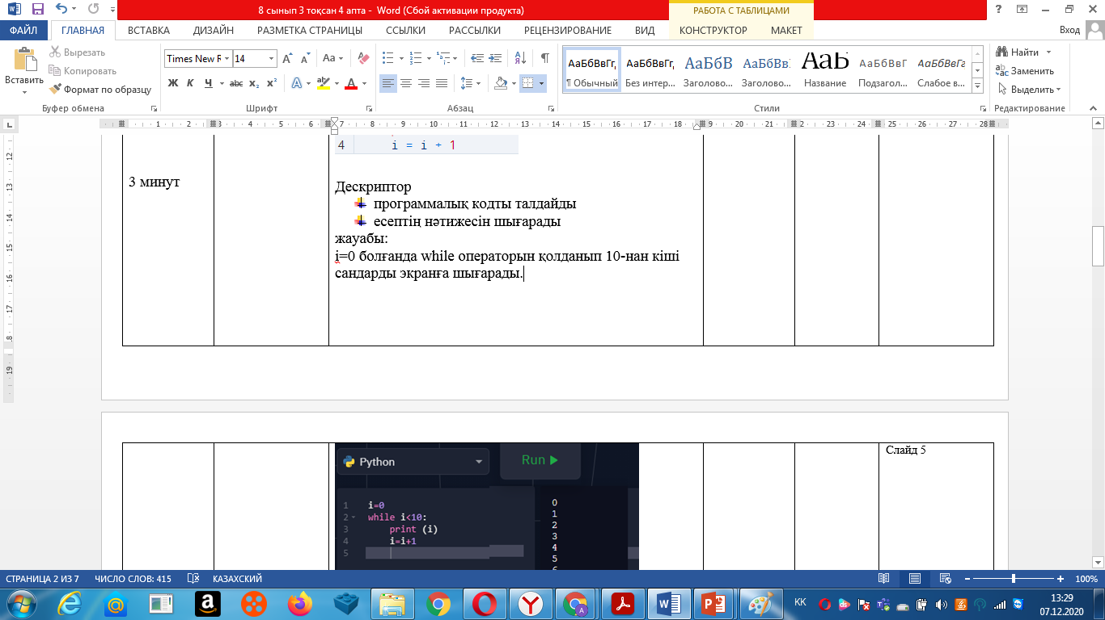

Slide 5
Параметрлі цикл
Цикл - бұл операторлардың (командалардың) бірнеше рет орындалатын тізбегі.
Циклдық алгоритм - бір немесе бірнеше циклден тұратын алгоритм.
Параметрлі цикл –егер қандай да бір әрекеттер тізбегін бірнеше рет қайталау қажет болса және қайталау саны алдын-ала белгілі болған жағдайда пайдаланылады.

Slide 6
Цикл
For
While
Nested

Slide 7
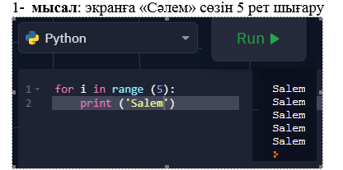

Slide 8
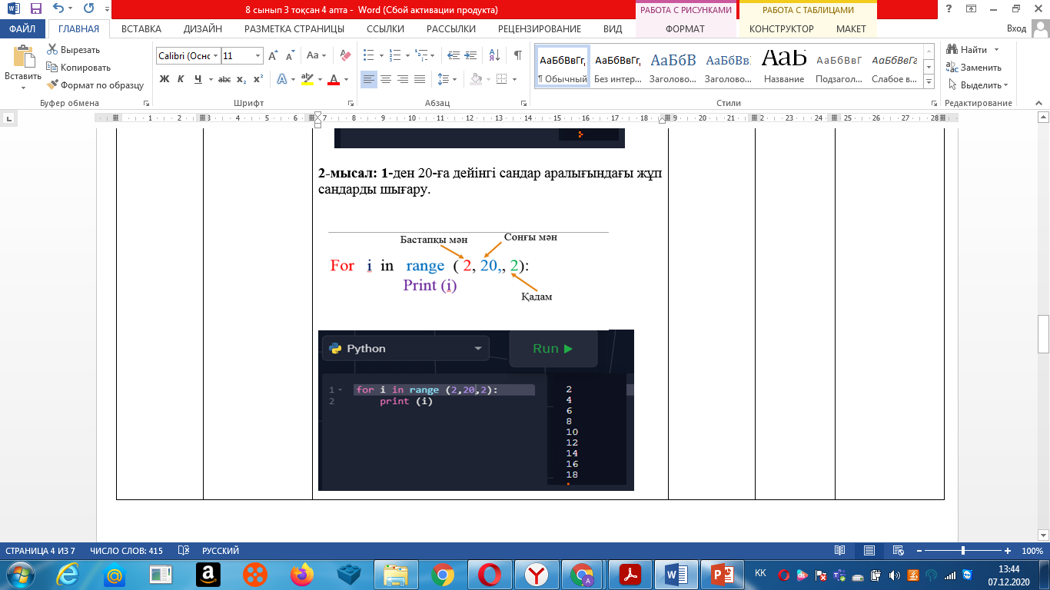

Slide 9
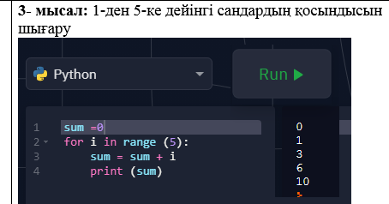

Slide 10
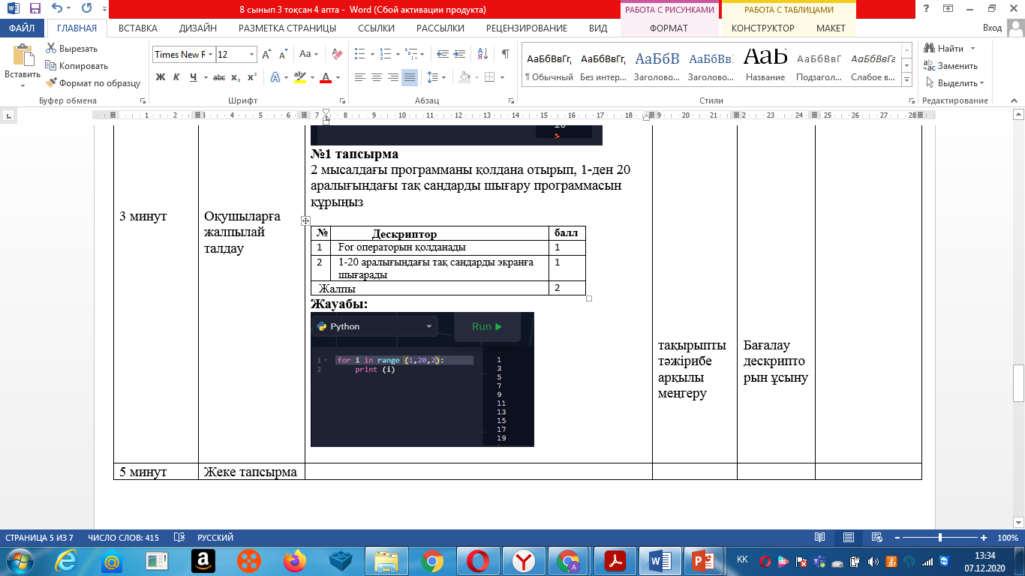

Slide 11
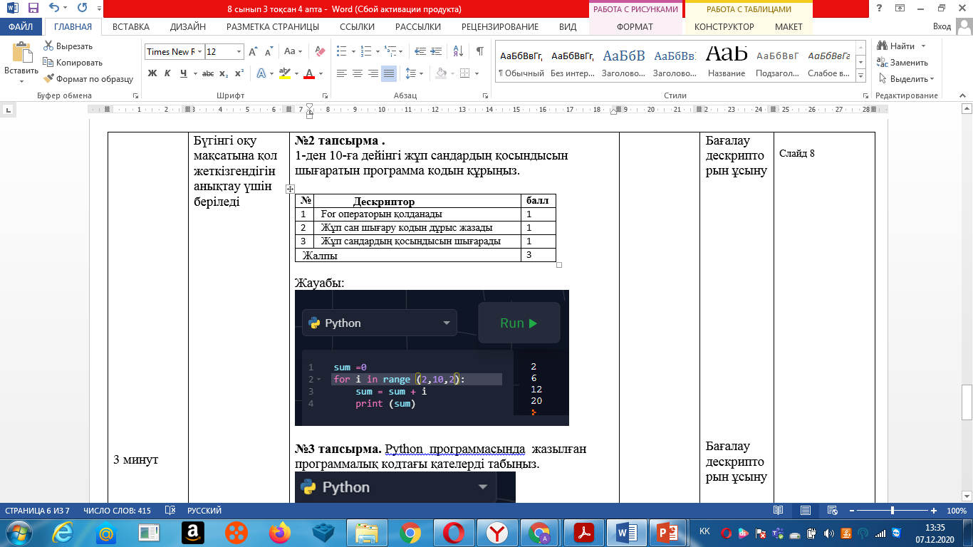

Slide 12
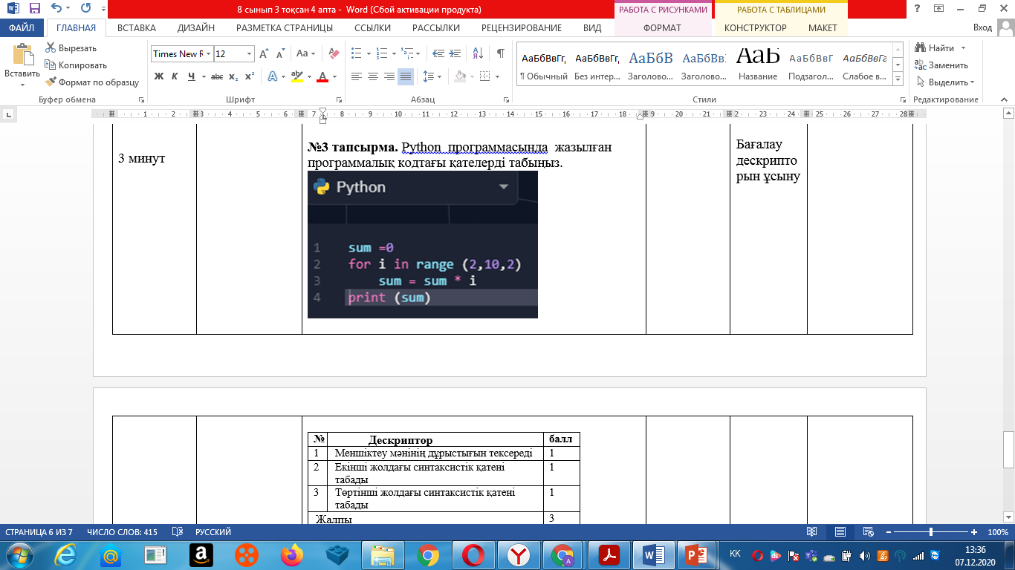
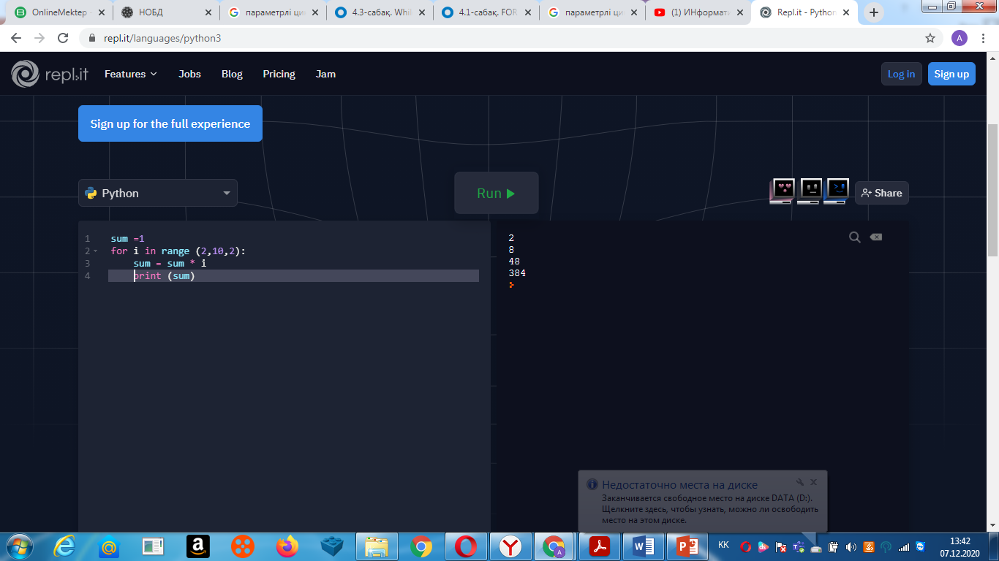

Slide 13
